Slide 1
МБОУ«Хиславичская СШ»
Информационно-библиотечный центр

Slide 2
20 января 2020 года
В ИБЦ прошло мероприятие «Литературно-музыкальный утренник», посвященный жизни и творчеству М.В.Исаковского

Slide 3
В утреннике участвовали учащиеся 5-7 классов

Slide 6
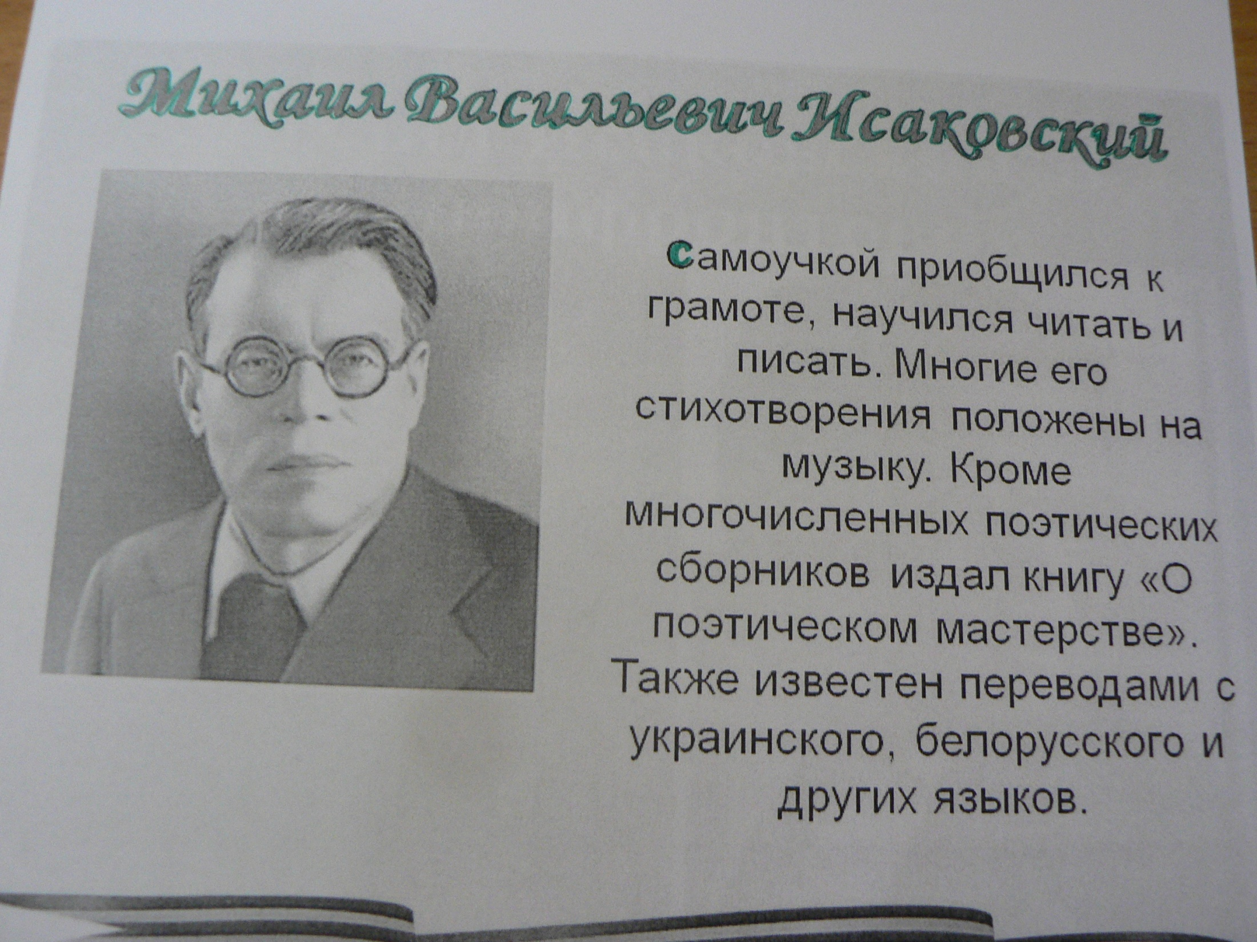

Slide 8
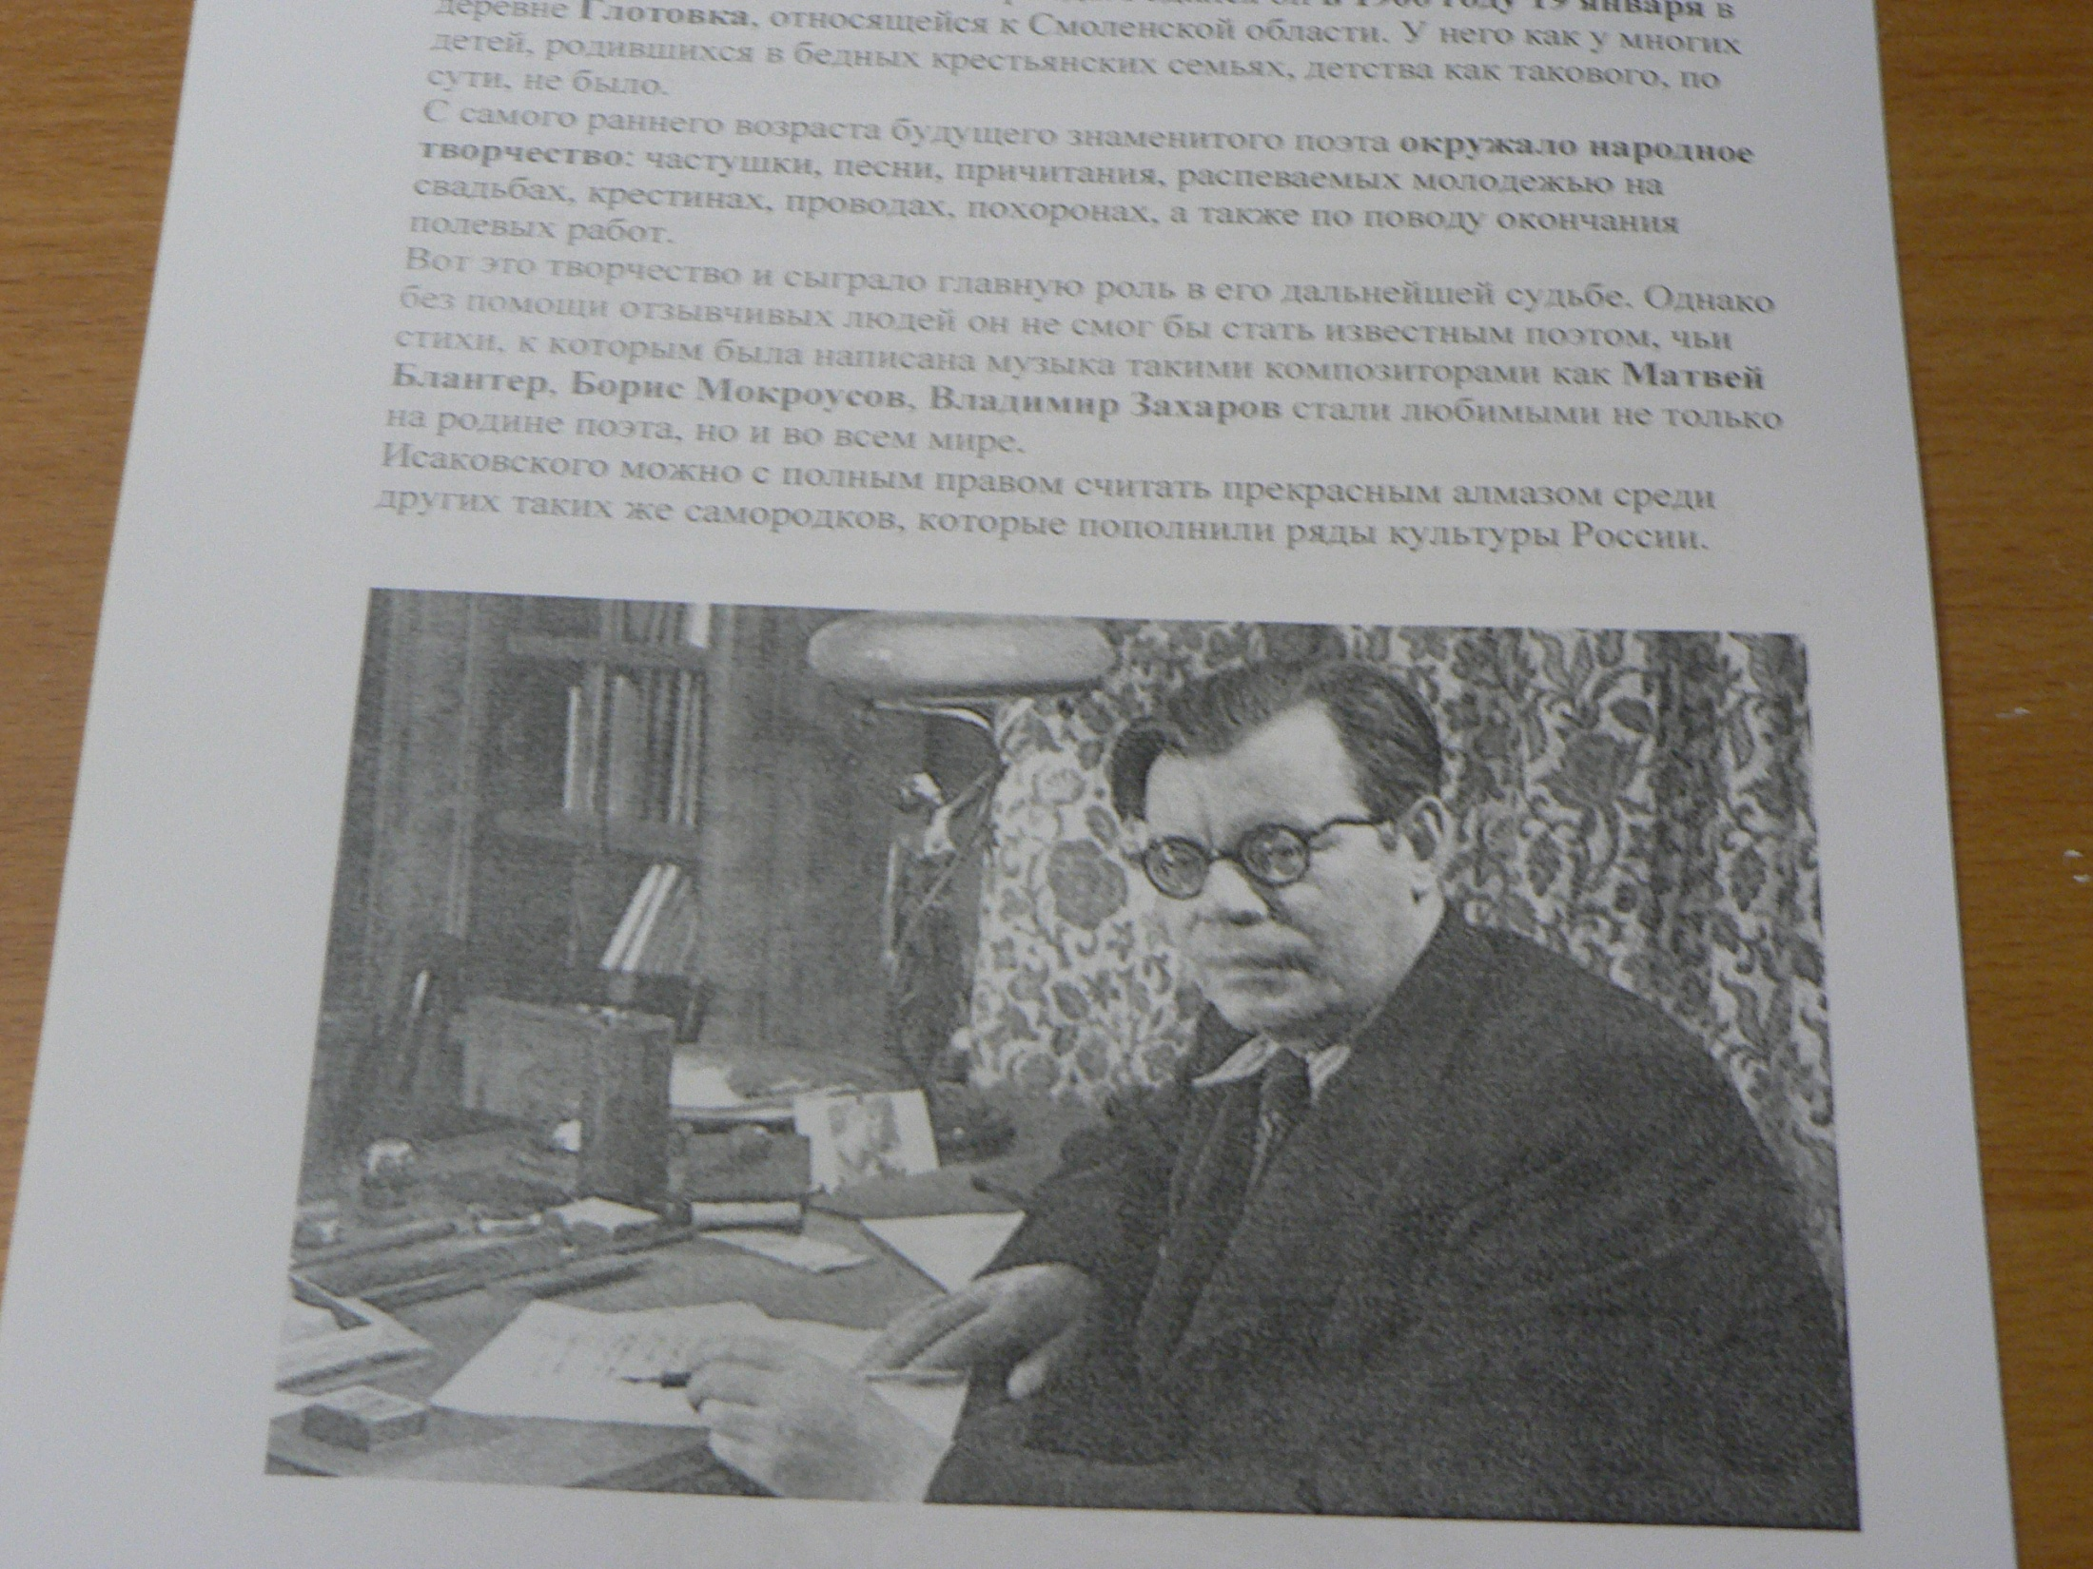

Slide 10
Вначале педагог-библиотекарь Ковторова Т.И. рассказала ребятам интересные факты из биографии поэта, о его поэтическом наследии.

Slide 12
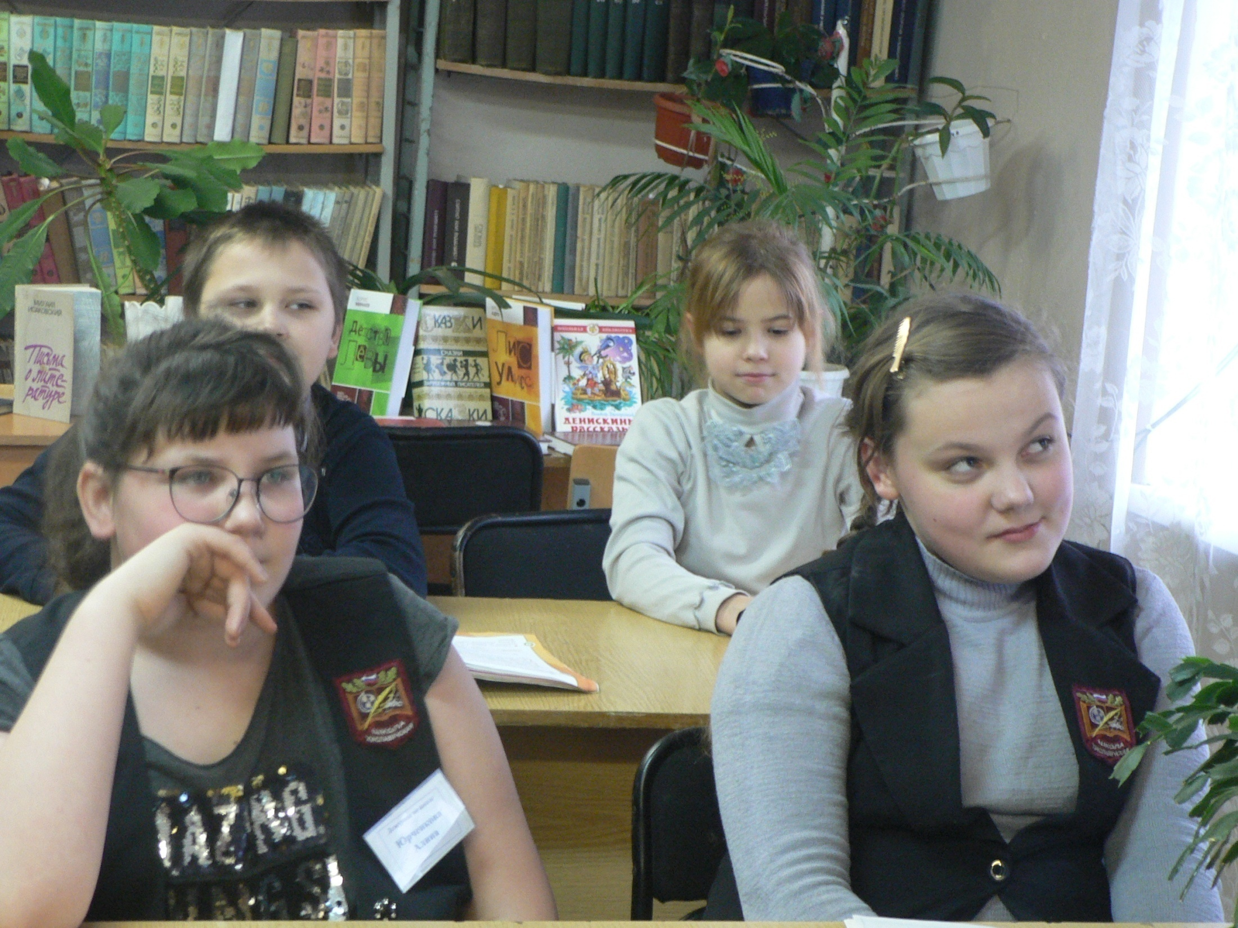

Slide 14
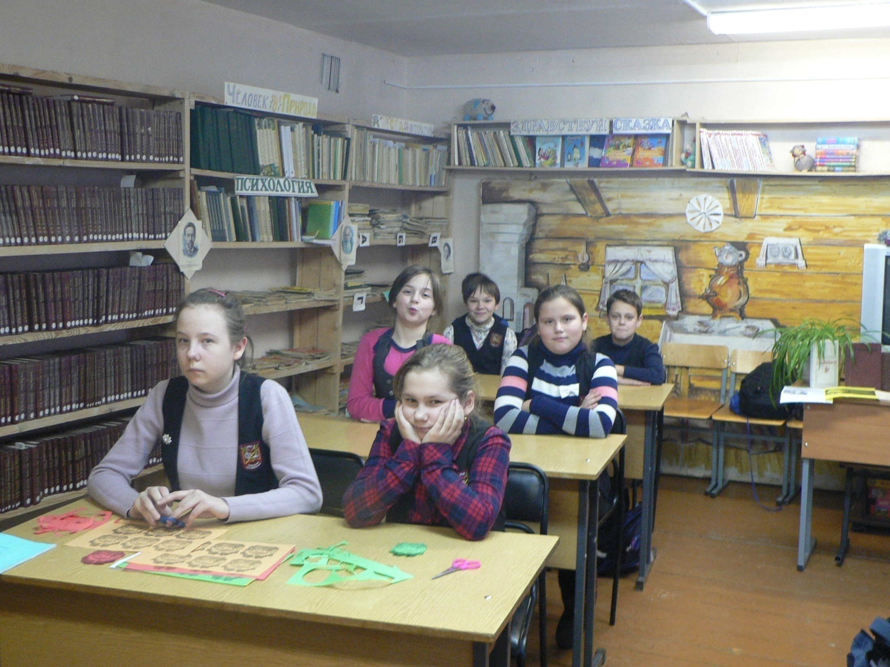

Slide 16
Ребята слушали песни и сами исполняли их.

Slide 17
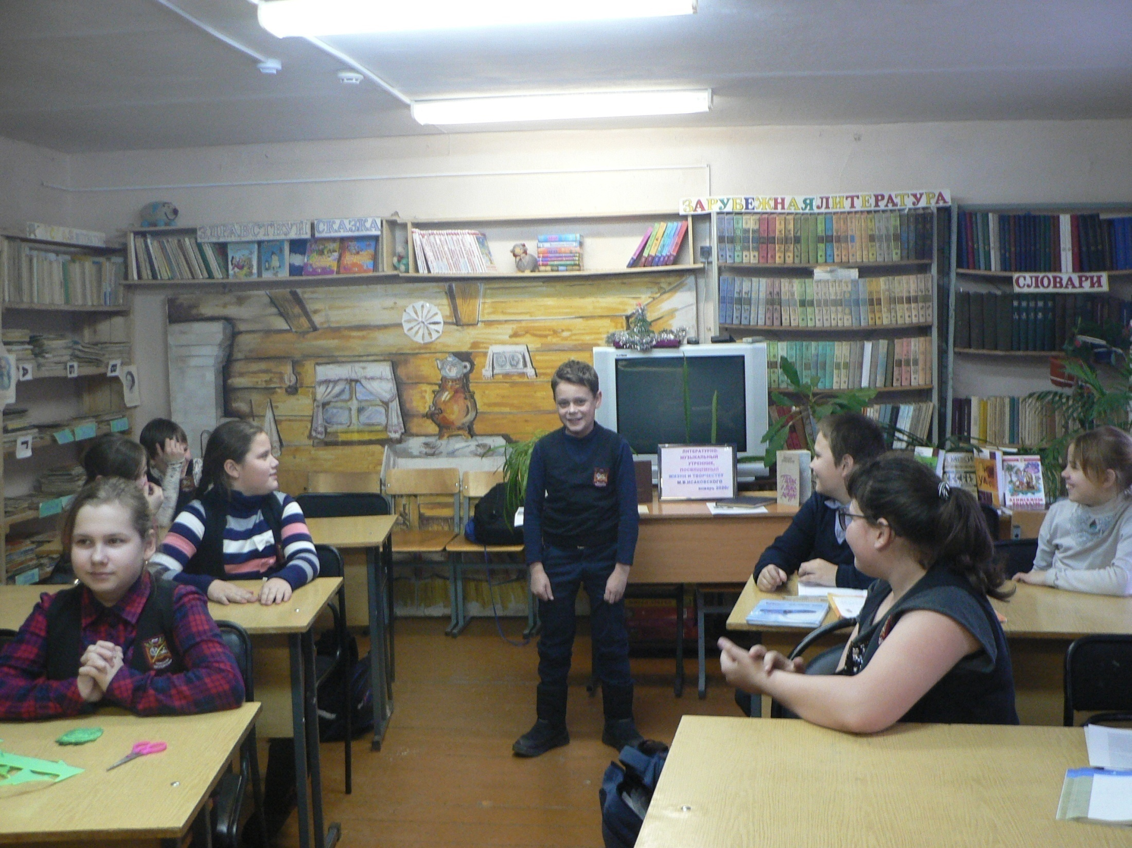

Slide 18
На мероприятии было подробно рассказано об истории таких произведений, как «До свиданья, города и хаты», «В лесу прифронтовом», «Враги сожгли родную хату», «Огонек», «Катюша», прозвучала песня «Каким ты был, таким остался» из фильма «Кубанские казаки.

Slide 19
Подготовила:
Педагог-библиотекарь
МБОУ «Хиславичская СШ» Ковторова Т.И.

